Slide 1

Día Mundial de los
Derechos del
Consumidor 2023
Consumo responsable, tu mejor elección
#DiadelConsumidor

Slide 2








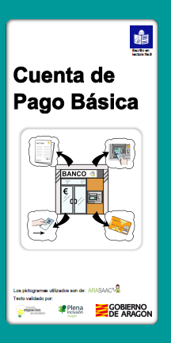


1. INFORMACIÓN, FORMACIÓN Y EDUCACIÓN
Información para hacer valer los derechos del consumidor
Intergeneracional, todo el territorio, todo tipo de colectivos

Slide 3

Formación en Consumo
Educación permanente para todas las edades
Etiquetado de alimentos
Consumo responsable y con seguridad. Prácticas desleales
Factura eléctrica y consumo responsable
Educación financiera
Alimentos de Aragón y calidad diferenciada
Compras seguras por internet
Los derechos del consumidor a tu alcance
Encuentro comercio-consumidores por la accesibilidad
Dieta sana y segura para consumidores celíacos
Economía circular y consumo responsable
Formación (ciudadanía/profesionales):
  Cursos / Jornadas / Aulas de consumo
Programa de Educación Permanente:
  Talleres-conferencias: 101
  Nº de participantes: 1.885 personas
Convenio Universidad de Zaragoza (universitarios / Universidad de la Experiencia):
  Conferencias-cursos: 90
  Nº de participantes: 3.867 personas
TOTAL ACCIONES FORMATIVAS
Nº de acciones formativas: 207
Horas de formación: 641
Participantes: 7.609

Slide 4

Educación del Consumidor
Primaria / ESO / Bachiller / FP = 4.050 alumnos
Campaña Educar para un Consumo Responsable:
 | ARAGÓN | ZARAGOZA | HUESCA | TERUEL
CENTROS EDUCATIVOS | 82 | 61 | 10 | 11
TALLERES IMPARTIDOS | 111 | 84 | 14 | 13
ALUMNOS PARTICIPANTES | 3.883 | 3.168 | 307 | 408
Consumo Responsable y Cambio Climático
Etiquetado de Alimentos
Consumo saludable y autoestima
Educación Financiera
Compras seguras por Internet
Taller de economía circular y consumo responsable
Taller de consumo de redes sociales y ciudadanía digital
Concursos Escolares: 167 alumnos participantes
  Consumópolis17
  Relatos Igualdad y Consumo Responsable
Materiales didácticos para el aula

Slide 5

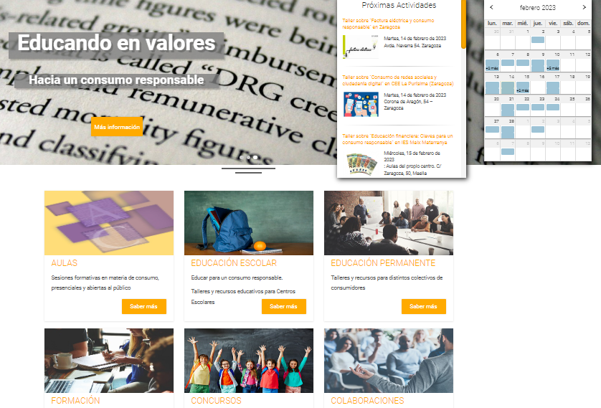
www.educacionconsumo.aragon.es
Portal dinámico, adaptado a las necesidades y circunstancias sociales, transversal y de amplio espectro con los temas de consumo

Slide 6
2. Atención al consumidor
Red de Oficinas de Información al Consumidor, Asociaciones de Consumidores y Usuarios y Dirección General de Protección de Consumidores y Usuarios

Slide 7
Trabajo en red
RAIC. Red Aragonesa de Información al Consumidor
  vertebración e igualdad de derechos en toda la comunidad
  35 Oficinas Municipales y Comarcales de Información al Consumidor,
  12 Asociaciones de Consumidores aragonesas
  Dirección General, Servicios Provinciales y Junta Arbitral de Consumo
  Atención al consumidor unificada
          Boletines RAIC
          Itinerarios

Slide 8
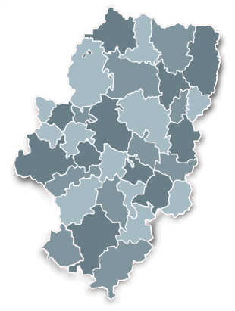


Atenciones red 2022
Sectores | Nº | %
Energía eléctrica y gas | 7.363 | 23,68
Telecomunicaciones | 5.570 | 17,91
Bancos | 3.247 | 10,44
……
TOTAL | 31.094
tarifas/mercado libre y regulado/coste tope gas/retrasos en la facturación
contratación en telefonía e Internet,
portabilidades
comisiones bancarias, préstamos hipotecarios, tipos de interés
Perfil:
  Mujer
  40-52 años
  Por teléfono
  Consulta
  Información general
  Energía
  Información/Resolución

Slide 9
Atenciones red 2022
Tipo de atención
Motivo de atención

Slide 10
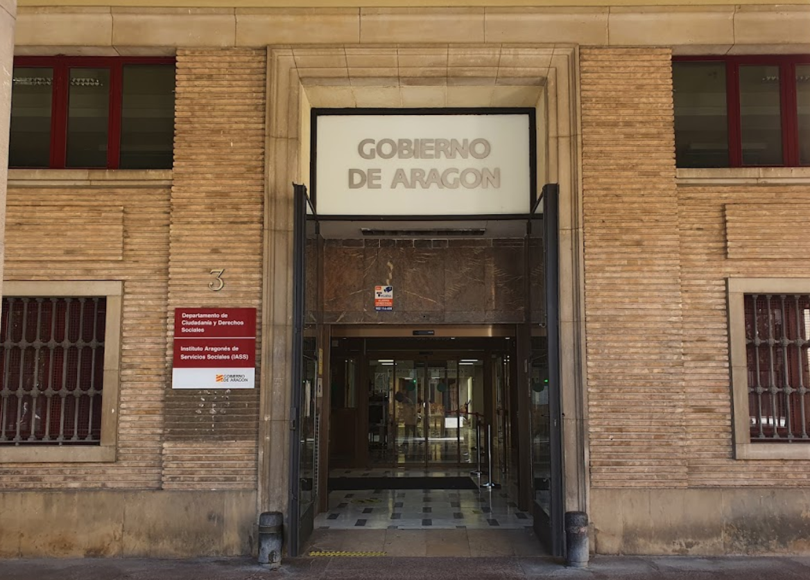
Atenciones en 2022 ConsumoAragón
Gobierno de Aragón
tarifas/coste tope gas/retrasos en la facturación/mercado libre y regulado
contratación en telefonía e Internet, portabilidades
cancelación de viajes y servicios
Sectores | Nº | %
Energía eléctrica y gas | 2.513 | 26,28
Telecomunicaciones | 1.473 | 15,40
Viajes y agencias de viaje | 621 | 6,49
……
TOTAL | 9.562

Slide 11
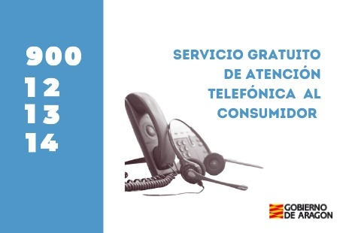
Atenciones en 2022 ConsumoAragón
Tipo y Soporte
5.557 consultas telefónicas
2.577 personalmente
1.428 email

Slide 12
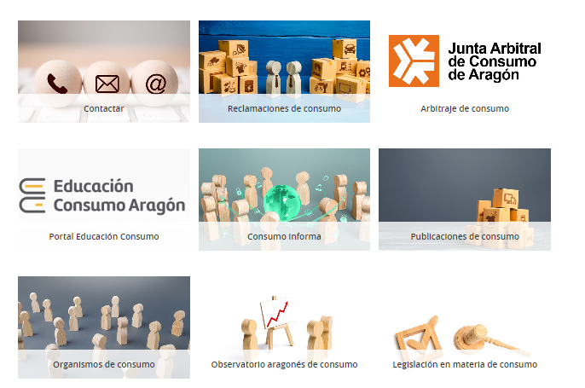

Presencia en Internet y Redes Sociales
¡ Web actualizada !
Seguidores en Twitter y Facebook
www.aragon.es/consumo
8.635 visitas

Slide 13
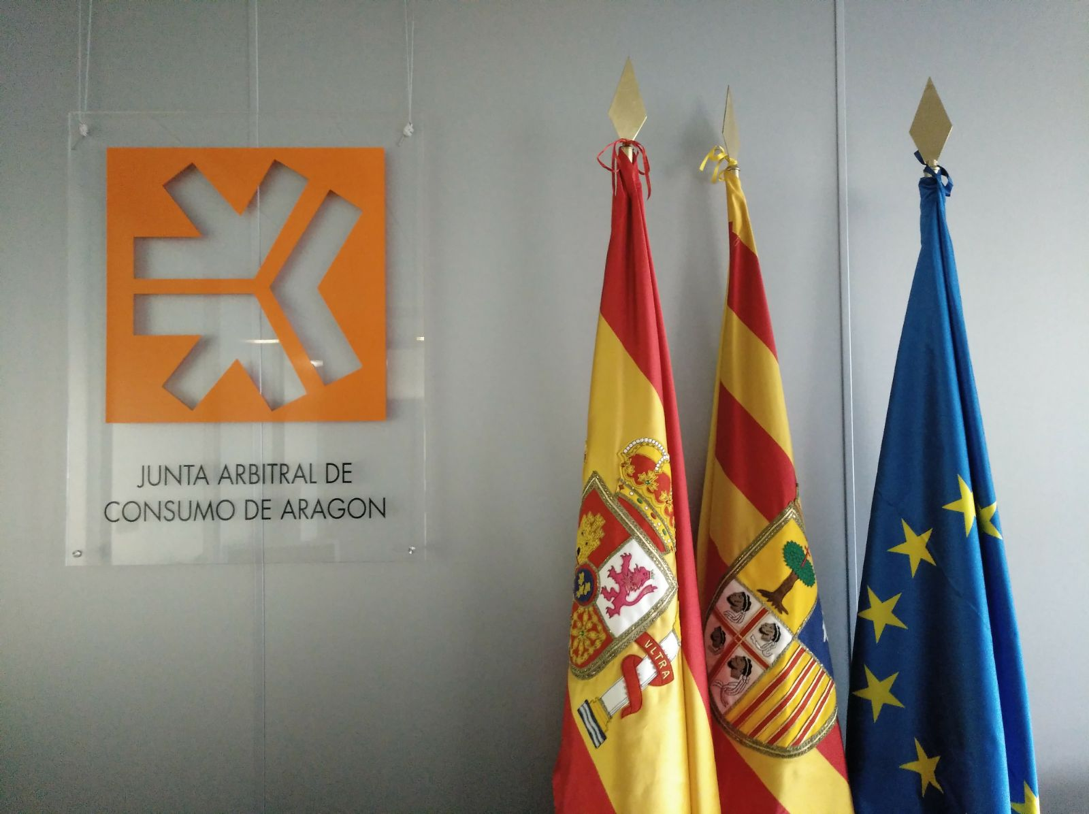
3. Junta Arbitral de Consumo de Aragón

Slide 14

Junta Arbitral de Consumo de Aragón
1.581 Solicitudes de arbitraje
Se han resuelto 1.268 expedientes:
  676 por laudo
  592 por mediación (46,69 %)
  Se han adherido 95 nuevas empresas, alcanzando un censo de 5.367 empresas

Slide 15
4. Reclamaciones y denuncias

Slide 16





Reclamaciones y denuncias en 2022
3.639
11,21% Energía Eléctrica
9,24% Actividades de ocio
7,58% Telecomunicaciones
3,93 % Gas
2,36% Banca
HUESCA | 571
TERUEL | 238
ZARAGOZA | 2.830
Notes:
En 2021 fueron 3.879 (En 22 han disminuido un 6% )
Huesca: 597
Teruel: 270
Zaragoza: 3.012
En 2020 fueron 3.394 (Por lo que ha habido un incremento del 14,29%)
Huesca: 522
Teruel 372
Zaragoza 2,500
¿Incremento Zaragoza!
COVID: 156 Reclamaciones + 41 JAC es un 3,5%

Slide 17
PROCEDIMIENTOS:
Reclamaciones, denuncias, arbitrajes de consumo
2019
2020
2021
2022
4.559
5.220
4.897
5.670
24%
8%
6,6%

Slide 18
5. Supervisión de Mercado

Slide 19
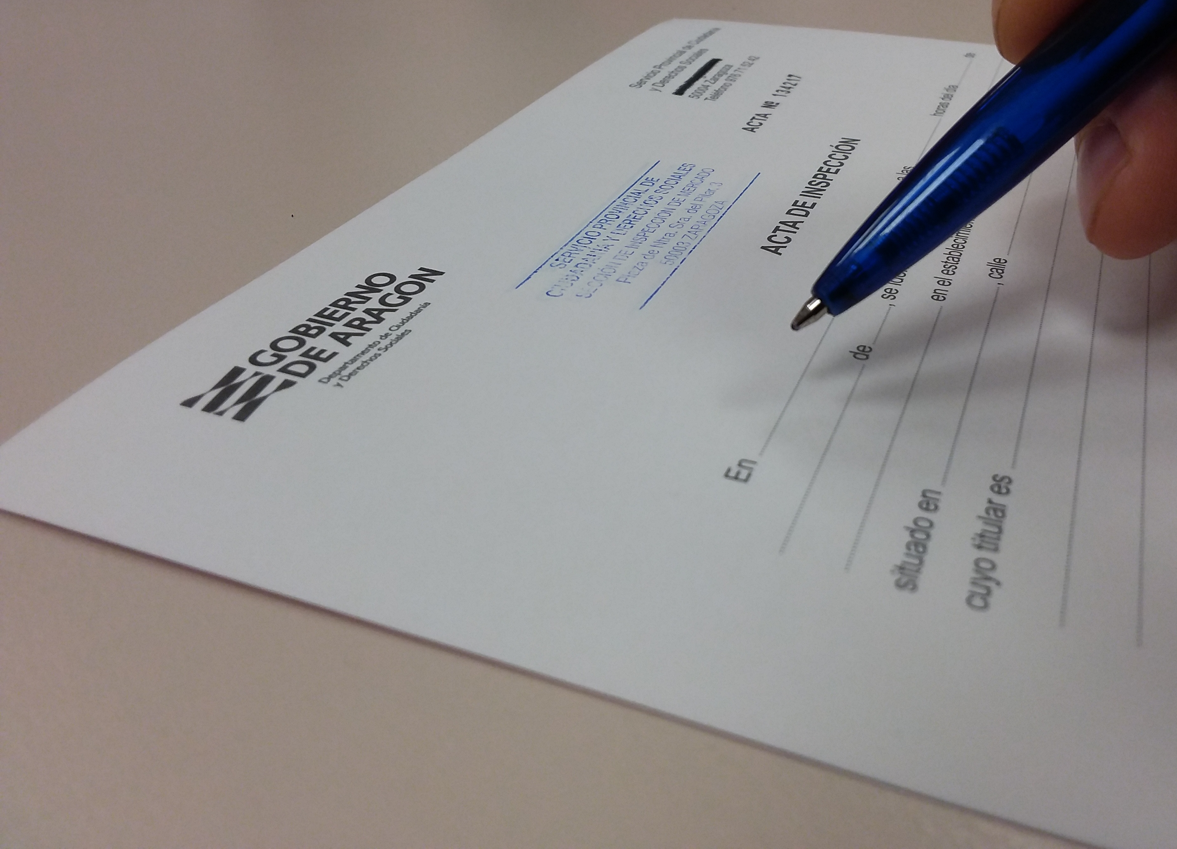
Supervisión de mercado
26.799 Actuaciones inspectoras
- Control de productos alertados
- 15 Campaña de Inspección
- Derivadas de reclamaciones y denuncias
- 174 Toma de muestras
Procedimientos Sancionadores: 148 expedientes incoados
Notes:
2020: 12.682
3.394 denuncias
11.433 red de alerta
86 T Muestras
104 Expedientes incoados
12 Campañas

Slide 20

Campañas de Inspección 2022
ÁMBITO AUTONÓMICO
Por novedades legislativas, sectores reclamados,…
  Vivienda
  Garantías
  Ofertas y Promociones en grandes cadenas
  Reparación de Aparatos electrónicos
  Ayudas a la flotación (Toma de muestras)
Ejecutadas de continuidad
  Rebajas Invierno y Rebajas Verano
  Comercio Electrónico
  Promoción del Sistema Arbitral
Notes:
2020: 12.682
3.394 denuncias
11.433 red de alerta
86 T Muestras
104 Expedientes incoados
12 Campañas

Slide 21

Campañas de Inspección 2022
ÁMBITO NACIONAL
  Etiquetado de Bisutería
  Aceite de Oliva Virgen y Virgen Extra
  Juguetes de Madera
  Comprobación Reclamaciones en páginas Web
Extras
  Bonificación Combustibles en Estaciones de Servicio
  Productos alimentarios
Notes:
2020: 12.682
3.394 denuncias
11.433 red de alerta
86 T Muestras
104 Expedientes incoados
12 Campañas

Slide 22

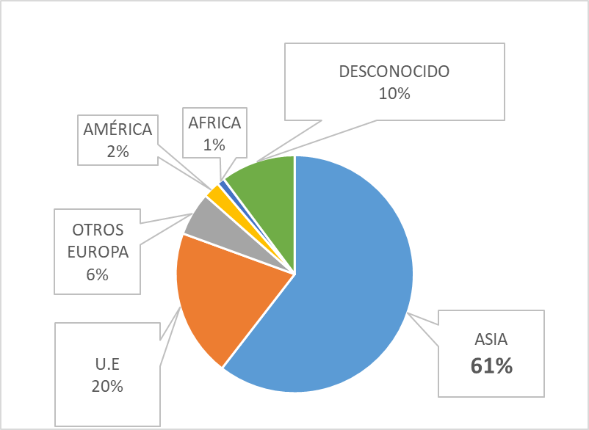
Productos alertados en 2022
25.169 actuaciones por red de alerta
EUROPA | 2.160
ESPAÑA | 726
TOTAL | 2.886
País de origen de los productos alertados
Juguetes | 27,17 %
Vehículos y acc. | 14,00 %
…. EPI | 3,5 %
www.mscbs.gob.es/consumo/redAlertas
Notes:
Datos de 2021:
12.913 actuaciones
EPI 8,36%
Juguetes 22,82%
Vehículos y acc. 21,43%
Datos de 2020:
EPI 31,82%
Juguetes 25%
Vehículos y acc. 14,8%

Slide 23


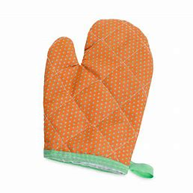
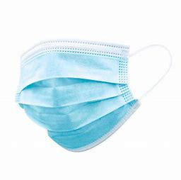
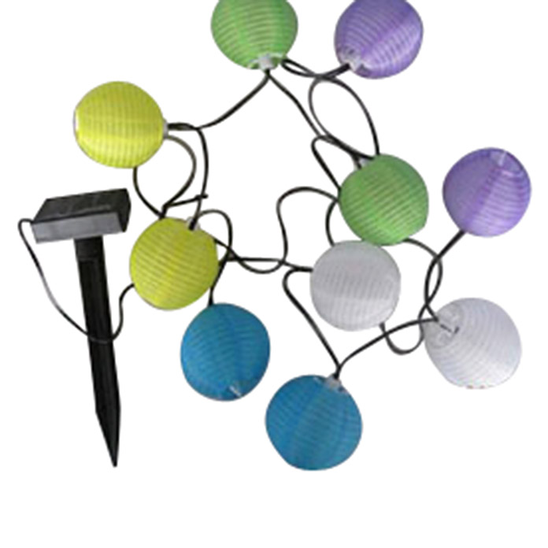
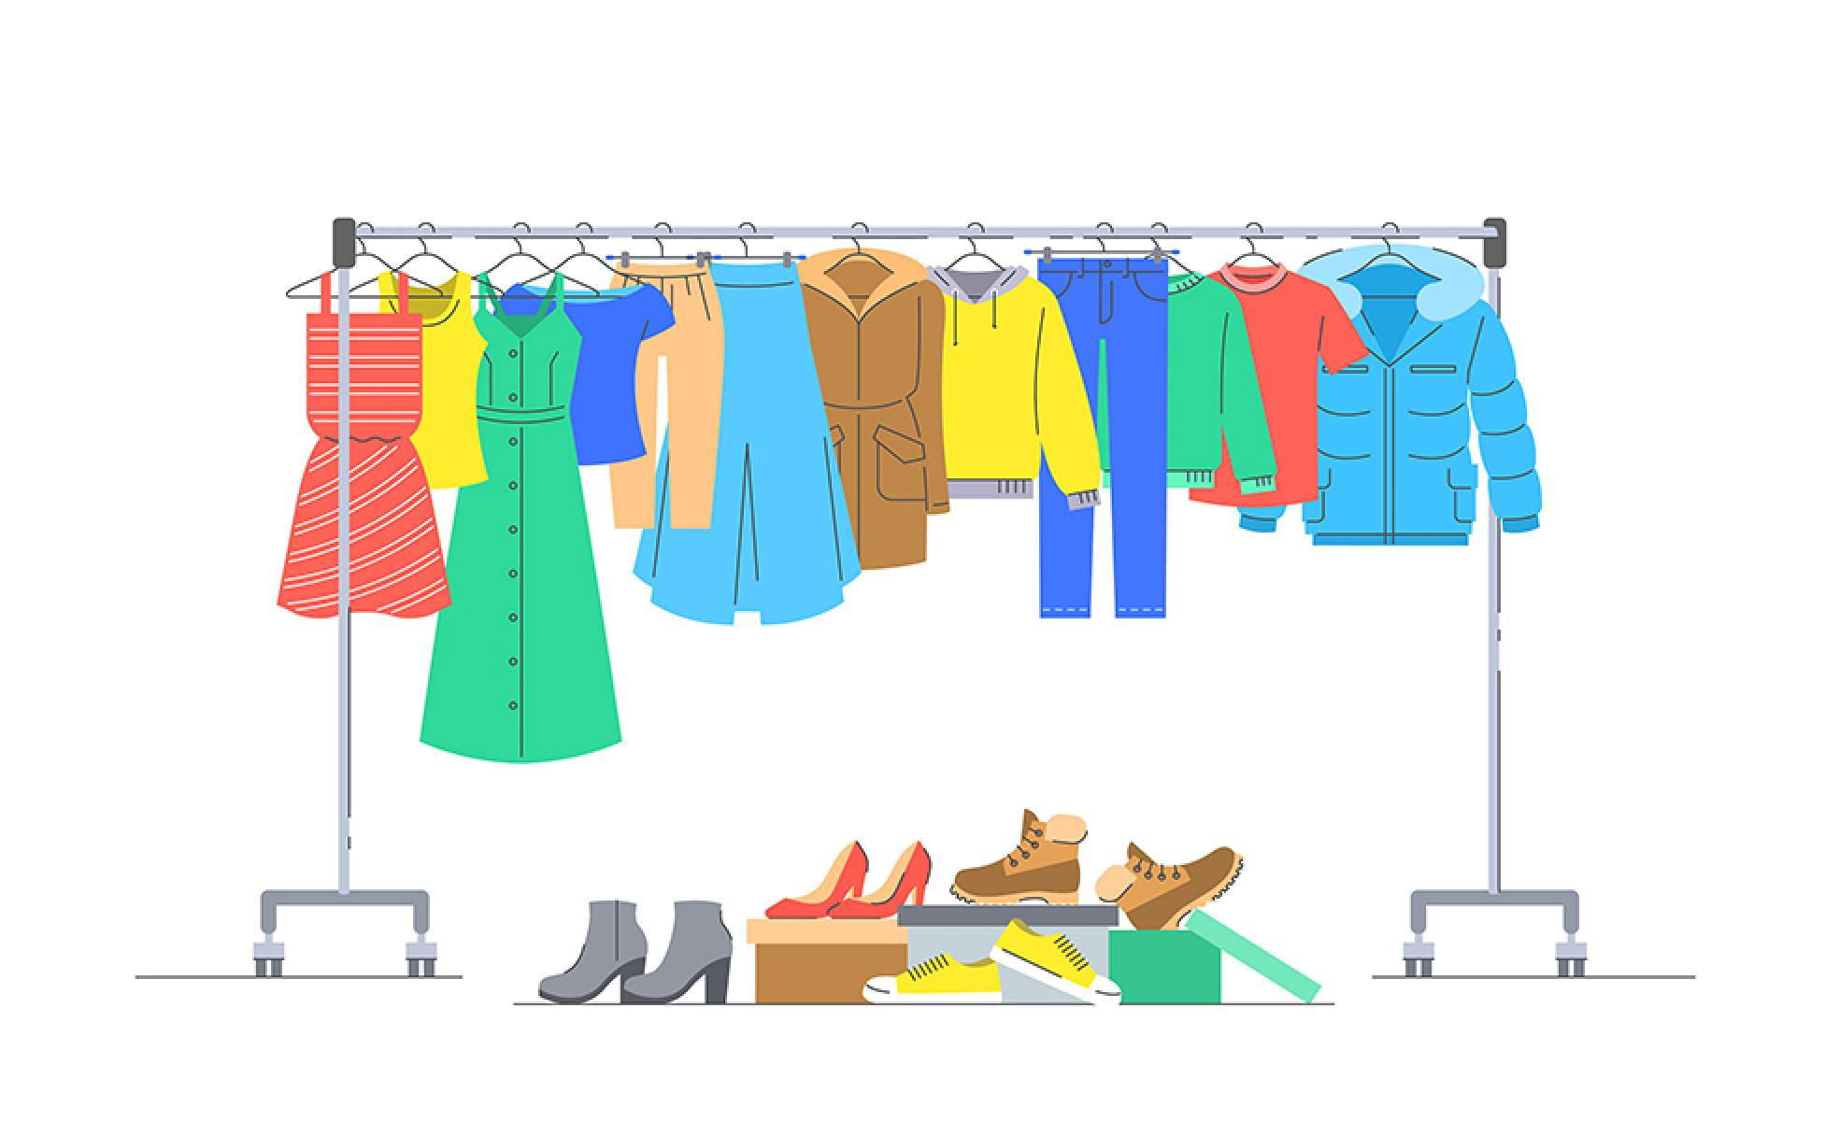
Productos intervenidos en 2022
637.604
Unidades intervenidas del mercado aragonés
66,14% Juguetes
      13,24 % EPIs
        5,70% Mascarillas Higiénicas
          4,52% Material Eléctrico
                2,77% Textil
                2,09% Calzado
Notes:
Año 2020: 275.485
Mascarillas 2020: 229.375 ( Era el 83%) - Este año 2021, sólo se han retirado 11.353 mascarillas

Slide 24

Gracias
Dirección General de Protección de Consumidores y Usuarios
Pza. del Pilar 3. 50003 Zaragoza
976715612
consumo@aragon.es
@ConsumoAragon

